Slide 1
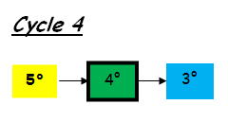
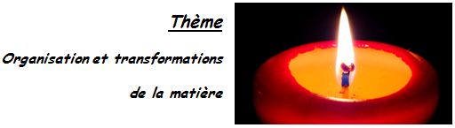
Etapes |  | 1 | 2
Pratiquer des démarches scientifiques | Domaine du socle : 4 | * | *
Concevoir, créer, réaliser | Domaine du socle : 4 | * | *
S’approprier des outils et des méthodes | Domaine du socle : 2
Pratiquer des langages | Domaine du socle : 1
Mobiliser des outils numériques | Domaine du socle : 2
Adopter un comportement éthique et responsable | Domaine du socle : 3 | *
Se situer dans l’espace et dans le temps | Domaine du socle : 5

Slide 2
Quatrième parcours : Coup de grisou sur Saint Jo.
Etape 1 : Coup de grisou et de poussier. | Identifier expérimentalement une transformation chimique.
Etape 2 : La lampe de Davy. | La pratique et les exemples de transformations abordées sont l’occasion de travailler sur les problématiques liées à la sécurité et à l’environnement.

Slide 3
Sans doute, Zacharie, mal éclairé, furieux de cette lueur vacillante qui retardait sa besogne, commit l'imprudence d'ouvrir sa lampe. On avait pourtant donné des ordres sévères, car des fuites de grisou s'étaient déclarées, le gaz séjournait en masse énorme, dans ces couloirs étroits, privés d'aérage. Brusquement, un coup de foudre éclata, une trombe de feu sortit du boyau, comme de la gueule d'un canon chargé à mitraille. Tout flambait, l'air s'enflammait ainsi que de la poudre... Emile Zola, Germinal, 1885, p. 1555.
Etape 1 : Coup de grisou et de poussier.

Slide 4
Définition du grisou.
Le grisou est un gaz naturel qui se dégage des couches de charbon. Très redouté des mineurs, les explosions causées par ce gaz, appelées coups de grisou, ont causé de nombreuses victimes.

Slide 5
Composition du grisou.
La composition des grisous des bassins houillers varie entre les limites suivantes.
• méthane (CH4) : de 93,0 à 99,5 %
• éthane (C2H6) : de 0,02 à 2,8 %
• Dihydrogène (H2): de 0,00 à 0,23 %
• Diazote (N2): de 0,00 à 3,5%
• Dioxyde de carbone (CO2) : de 0,03 à 3,4 %
• …

Slide 6
Propriétés du grisou : Sa masse volumique est de 0,72 kg/m³. De plus, il est inodore et incolore. La combustion a une allure explosive entre 6 et 12%.
L'inflammation d'un volume gazeux constitué d'un mélange d'air et de grisou, dans les travaux souterrains, entraîne :
la production d'une flamme dont l'expansion est assez limitée,
la formation d'une onde de pression élevée, suite au dégagement de gaz brûlés (CO₂, H₂O et CO), qui se propage très loin à des vitesses de l'ordre de 250 m/s.
la combustion du méthane peut mettre le feu à des matières aisément inflammables, en particulier à des poussières de charbon soulevées par le souffle de la flamme. (Coup de poussier).
D’après http://miners-lamp-collection.wifeo.com/le-grisou.php

Slide 7
Questions préliminaires.
Relevez dans les documents les combustibles responsables de la catastrophe évoquée par Emile Zola.
Les combustibles responsables de la catastrophe évoquée par Emile Zola sont le grisou et la poudre de charbon.

Slide 8
De quoi le grisou est-il principalement formé ?
D’après le document le grisou est essentiellement composé de méthane.
Donnez les formules chimiques de ces combustibles.
La formule chimique du méthane est CH₄ et le symbole du carbone, (charbon) est C.

Slide 9
Lequel des deux est-il le plus dangereux ?
D’après le texte, la production d'une flamme de grisou produit une expansion assez limitée. La poussière est plus dangereuse.
Qui est responsable de la propagation de l’explosion ?
En effet une onde de pression élevée se propage très loin à des vitesses de l'ordre de 250 m/s. La combustion du méthane met le feu aux poussières de charbon soulevées par le souffle de la flamme.

Slide 10
Première expérimentation
Réalisez la combustion du carbone dans le dioxygène et vérifiez la nature du gaz produit.

Slide 11
Rendez compte de l’expérimentation en utilisant le canevas suivant.
- Titre de l’expérience.
- Description de l’expérience, avec protocole et schémas.
- Les observations et les interprétations dans un tableau.
- Une conclusion.

Slide 12
Titre de l’expérience
La combustion du carbone

Slide 13
PROTOCOLE
Matériel
fusain, (carbone), flacon à combustion, eau de chaux, cristallisoir, bouteille de dioxygène, tuyau, briquet, seringue.

Slide 14
PROTOCOLE
Sécurité
Le fusain brûle vivement, attention à éloigner tout combustible.

Slide 15
PROTOCOLE
- Remplir un flacon de dioxygène par déplacement d’eau.
- Chauffer le charbon avec la flamme d'un briquet pour obtenir une incandescence (braise).
- Introduire le charbon incandescent dans le flacon de dioxygène.

Slide 16
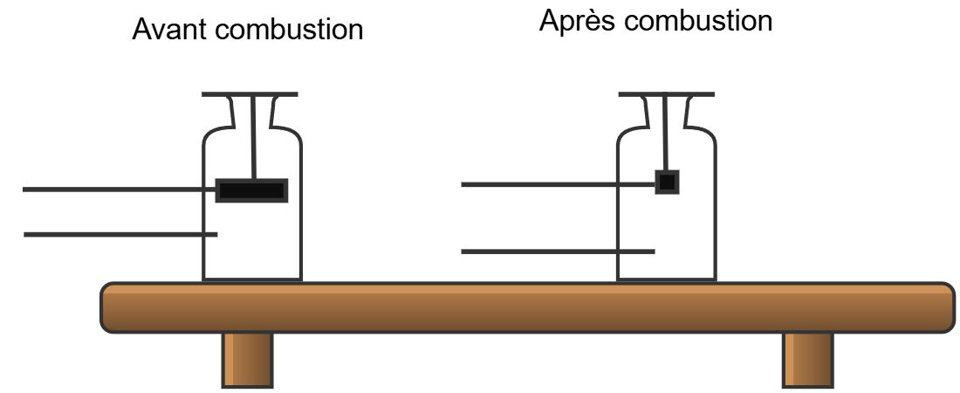

Slide 17
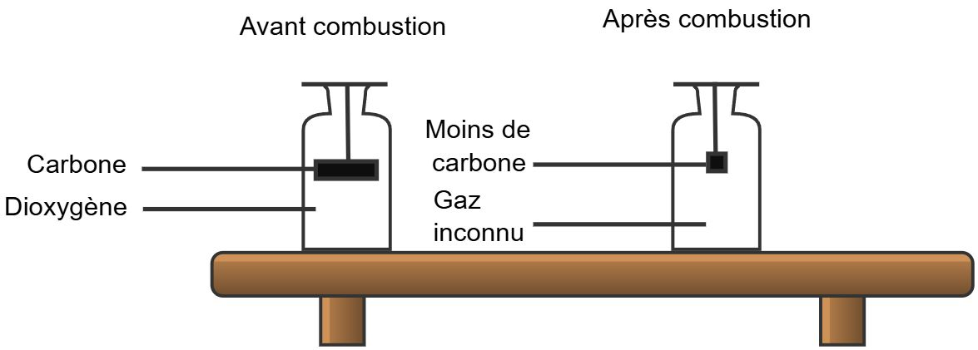

Slide 18
PROTOCOLE
- Aspirer le gaz de la combustion avec une seringue.
- Tester ce gaz à l’eau de chaux.

Slide 19
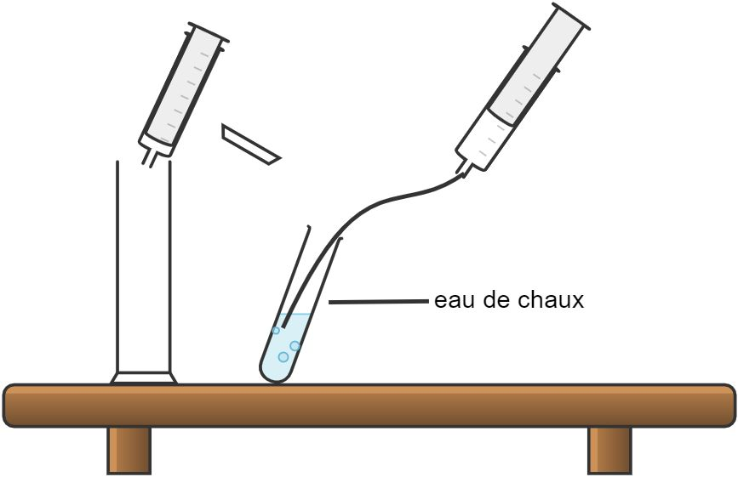

Slide 20
Observations | Interprétations
La combustion est vive. | C’est une transformation chimique.
Le morceau de fusain diminue. | Du carbone est consommé (réactif).
La combustion s’arrête, mais il reste du fusain. | Tout le dioxygène est consommé (réactif).
Le test à l’eau de chaux est positif (trouble). | Du dioxyde de carbone est formé pendant la combustion (produit).

Slide 21
Une conclusion
La combustion du carbone est une transformation chimique car des réactifs disparaissent, et de nouveaux produits apparaissent.
Le bilan s’écrit :
Carbone + dioxygène dioxyde de carbone
Les réactifs sont consommés. Des produits nouveaux sont formés.

Slide 22
Seconde expérimentation
La combustion du méthane, (ou du butane).
Réalisez la combustion du butane dans le dioxygène de l’air et vérifiez la nature des gaz produits.

Slide 23
Rendez compte de l’expérimentation en utilisant le canevas suivant.
- Titre de l’expérience.
- Description de l’expérience, avec protocole et schémas.
- Les observations et les interprétations dans un tableau.
- Une conclusion.

Slide 24
Titre de l’expérience.
La combustion du butane.

Slide 25
PROTOCOLE
Matériel
Tube à essai, eau de chaux, briquet.
Allumer un briquet au-dessous de l’ouverture d’un tube à essai.
Verser un peu d’eau de chaux dans le tube.

Slide 26
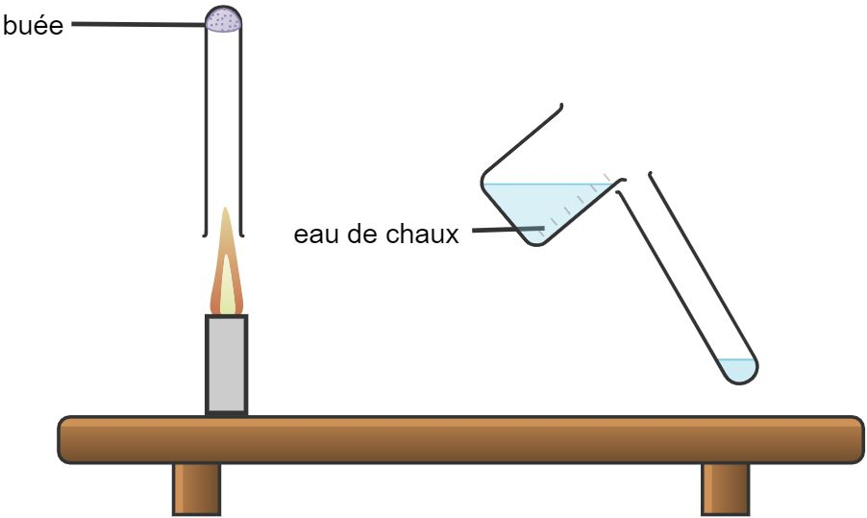

Slide 27
Observations | Interprétations
Il y a moins de « gaz » dans le briquet et de dioxygène dans l’air. | Le méthane et le dioxygène sont consommés, (réactifs).
Il se forme de la buée sur les parois du tube. | De l’eau s’est formée (produit).
L’eau de chaux se trouble. | Du dioxyde de carbone s’est formé, (produit).

Slide 28
La conclusion.
La combustion du butane est une transformation chimique car des réactifs disparaissent, et de nouveaux produits apparaissent.
Le bilan s’écrit :
Butane + dioxygène dioxyde de carbone + eau
Les réactifs sont consommés. Des produits nouveaux sont formés

Slide 29
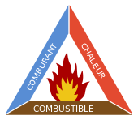
« A votre avis, que faut-il pour qu’un feu se déclenche ? »
Etape 2 : La lampe de Davy
Comburant, il permet, puis entretient la combustion. Dioxygène de l’air, …
Chaleur, énergie d’activation. Feu nu, frottement, éclair, …
Combustible, il brûle. Essence, bois, charbon, méthane, …

Slide 30
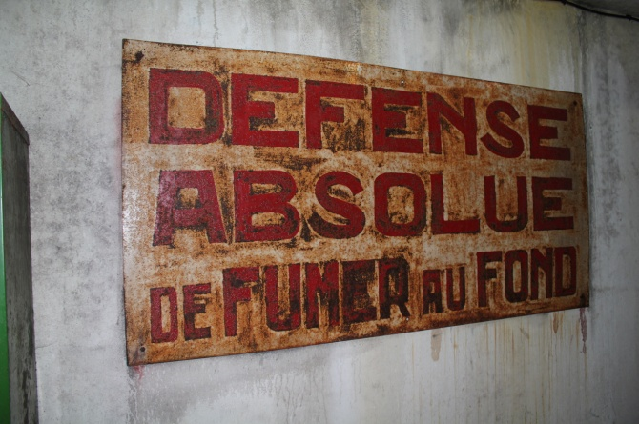
Exercice 1
Pourquoi est-il interdit de fumer au fond de la mine de charbon ?
Consigne. Argumentez en utilisant le vocabulaire spécifique et les connecteurs logiques / mots de liaison.

Slide 31
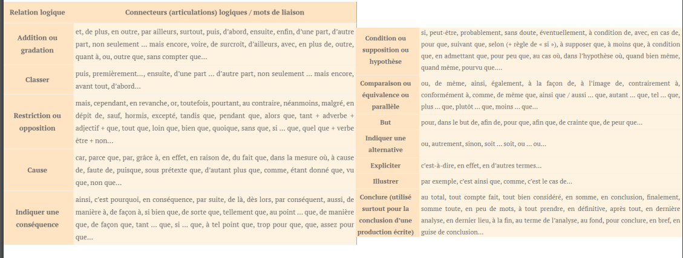

Slide 32
Premièrement, dans la mine, il y a beaucoup de poussière de charbon est un combustible. De plus, la flamme pour allumer une cigarette apporte la chaleur nécessaire. Comme le dioxygène de l’air dans la galerie est le dernier élément du triangle du feu, (comburant), ce dernier est fermé. Pour conclure il y a donc un grand risque d’incendie et d’explosion.

Slide 33
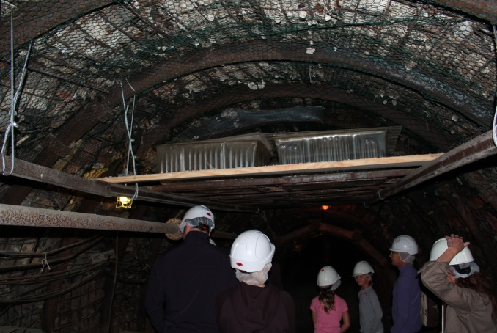
Exercice 2
Quel est le rôle des bacs d’eau posés dans les couloirs de la mine ?
Consigne. Argumentez en utilisant le vocabulaire spécifique et des conjonctions de coordination.

Slide 34
Si il y a un coup de grisou, alors les bacs d’eau sont renversés. Ainsi l’eau est projetée dans les couloirs de la mine, de manière que la chaleur diminue. En définitive, le reste de la galerie et des hommes sont protégés, le triangle du feu étant ouvert.

Slide 35
Les savants au secours des mineurs.
Au début de l’exploitation des mines de charbon au XVIIe siècle, les mineurs s’éclairaient avec des bougies et ils apportaient de petits oiseaux dans des cages. Si les oiseaux ne chantaient plus, cela signifiait qu’ils étaient incommodés par le grisou ; cela dit, il fallait bien s’éclairer et l’on n’avait pas de lampe électrique à l’époque !

Slide 36
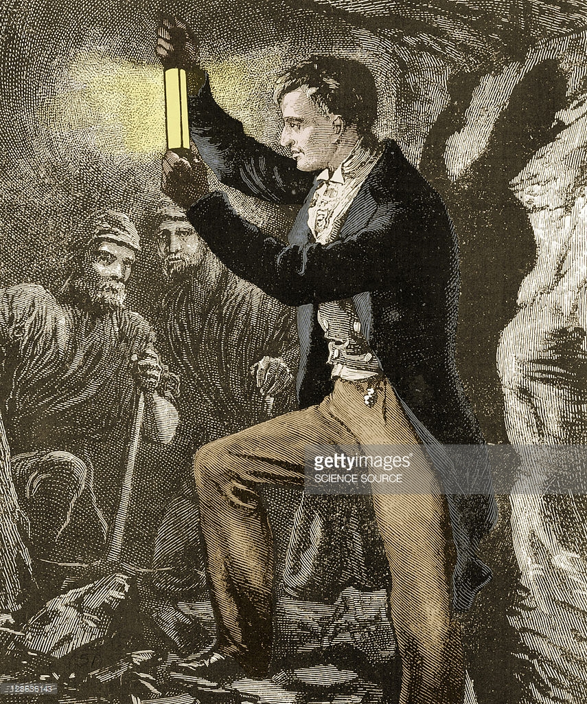
Le problème fut soumis au célèbre savant anglais Humphrey Davy (1778-1829). Il imagine en 1815, une lampe dont la flamme est isolée de l’extérieur et l’explique ainsi :
Sir Humphry Davy (1778-1829), physicien britannique et professeur de chimie à l'Institution royale de Londres. Parmi les autres réalisations, Davy a créé la lampe Davy, une lampe de sécurité pour les mineurs. Ici, il est représenté présentant cette lampe aux mineurs de charbon.
Sir Humphry Davy (1778-1829), British physicist and professor of chemistry at the Royal Institution of London. Among other accomplishments, Davy created the Davy lamp, a safety lamp for miners. Here he is shown demonstrating this lamp to coal miners.

Slide 37
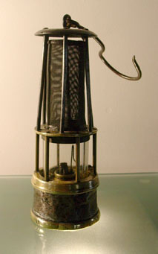
« Un tissu métallique, quelque mince qu’il fut perméable à l’air et à la lumière, offrait une barrière parfaite à l’explosion ; parce que la force se trouve distribuée, et la chaleur communiquée à un nombre immense de surface. »

Slide 38
Quel est ton questionnement ?
Comment un « tissu métallique peut-il offrir une barrière parfaite à l’explosion » ?
Quel est ton hypothèse ?
Je pense que la chaleur n’est plus suffisante, ce qui ouvre le triangle du feu.
Propose un protocole et une liste de matériel pour expérimenter.
Pince en bois, briquet, bougie et grillage métallique fin.

Slide 39
Quelles sont vos observations ?
Travail à réaliser.
Vous devez rendre compte à l’aide d’un dessin et d’un texte scientifique du principe de fonctionnement de la lampe de Davy.

Slide 40
Déroulement
Saisir avec une pince un grillage métallique à mailles fines et l’approcher de la flamme d’une bougie par le haut. La flamme ne parvient pas à traverser la grille métallique, elle ne brûle qu’en dessous. Déplacer la grille vers le bas en direction de la bougie : la flamme diminue puis s’éteint lorsque la grille est au contact de la mèche.

Slide 41
Une variante de cette expérience consiste à ouvrir le robinet d’un briquet pour faire sortir le gaz mais sans allumer la flamme. Placer ensuite la grille métallique à une distance de un ou deux centimètres au-dessus de la cheminée et enflammer le gaz par-dessus. La flamme n’apparaît qu’au-dessus de la grille, elle ne peut pas se propager en dessous.

Slide 42
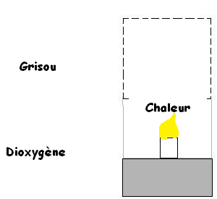
Correction
Le grisou et le dioxygène sont des gaz, ils peuvent donc rentrer à l’intérieur de la lampe. Au contact de la flamme, l’explosion peut donc se produire dans cet espace. Triangle du feu fermé.

Slide 43
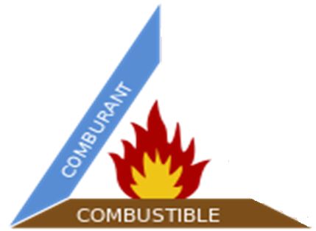
En revanche, la flamme ne peut pas passer à travers la grille métallique car la chaleur dégagée par la combustion est évacuée par le métal qui est un très bon conducteur thermique.
A l’extérieur, le triangle du feu est ouvert.

Slide 44
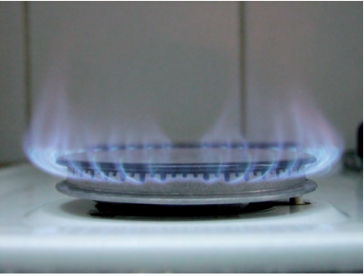
Une gazinière brûle le gaz méthane.

Slide 45
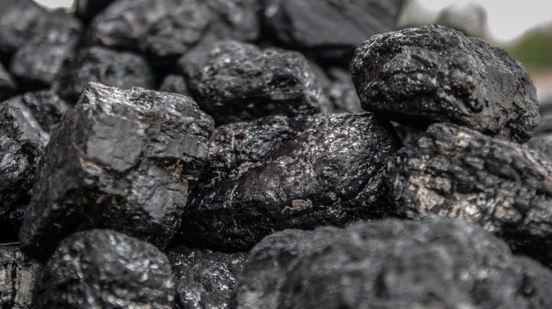
Du charbon à Carmaux: Pourquoi faire ?
1
2

